Slide 1
4차산업대비
인공지능/빅데이터기반
사물인터넷(IoT) 융합실무
- IoT 플랫폼 기획서 -
- 김원상
Ver 1.0

Slide 2
목차
IoT 플랫폼 요구사항
IoT 플랫폼 현황 분석
IoT 플랫폼 적용방안

Slide 3
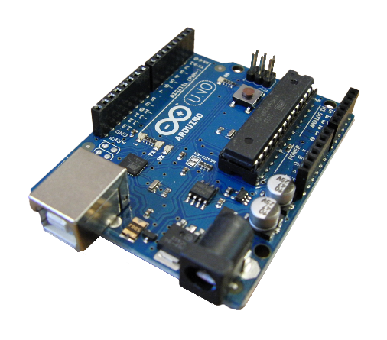
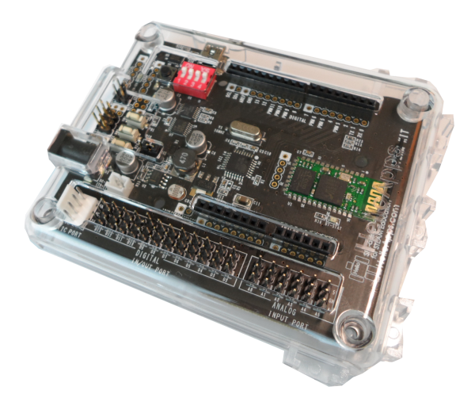
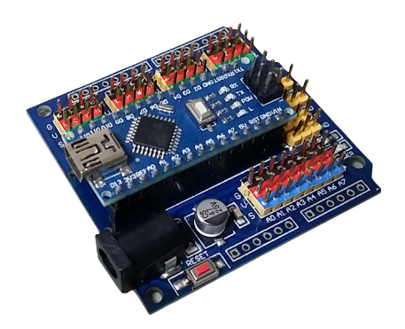
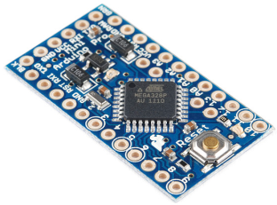
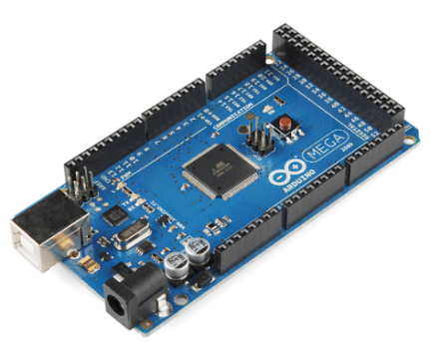
IoT 플랫폼 요구사항 – Arduino(아두이노)
아두이노 종류
아두이노 Uno
DIP 타입
아두이노 Uno
TQFP 타입
아두이노 Nano
TQFP 타입
아두이노 Pro Mini
아두이노 Mega2560
DIP (Dual In-line Package)
TQFP (Thin Quad Flat Package)

Slide 4

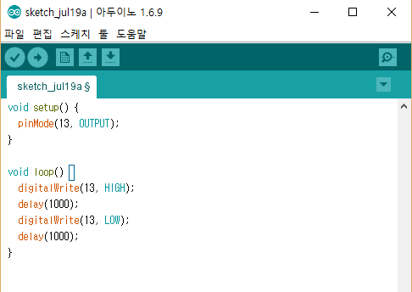
IoT 플랫폼 요구사항 – Arduino(아두이노)
아두이노 개발 환경
SW 개발툴
(아두이노 IDE)
S/W 라이브러리
H/W 레퍼런스 보드

Slide 5
IoT 플랫폼 요구사항 – Arduino(아두이노)
아두이노 개발 환경
아두이노 IDE (통합개발 환경)
SW 개발툴
(아두이노 IDE)
S/W 라이브러리
H/W 레퍼런스 보드
스케치 코드: 아두이노 IDE로 만들어진
소스코드 결과물을 스케치 코드 라고 부름
S/W 라이브러리
레퍼런스 H/W
부트로더
레퍼런스 H/W
USB 드라이버
아두이노 통합 개발 환경 SW를 설치하면 위의 SW 라이브러리와 H/W에 필요한 파일들이 모두 포함되어 있음

Slide 6
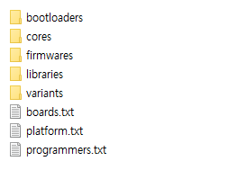
IoT 플랫폼 요구사항 – Arduino(아두이노)
아두이노 개발 환경
SW 라이브러리는
반드시 아두이노의
표준을 준수해야 함
SW 개발툴
(아두이노 IDE)
S/W 라이브러리
H/W 레퍼런스 보드
아두이노에서 가장 중요한 핵심 요소로서
엄밀한 의미에서 아두이노는 위와 같이
SW 프로그램들로 구성되어 있는
라이브러리를 의미함

Slide 7
IoT 플랫폼 요구사항 – Arduino(아두이노)
아두이노 개발 환경
SW 개발툴
(아두이노 IDE)
S/W 라이브러리
아두이노 우노, 아두이노 미니,
인텔 에디슨
H/W 레퍼런스 보드
자신이 원하는
다양한 아두이노 호환 보드를
선택하여 사용할 수 있음

Slide 8
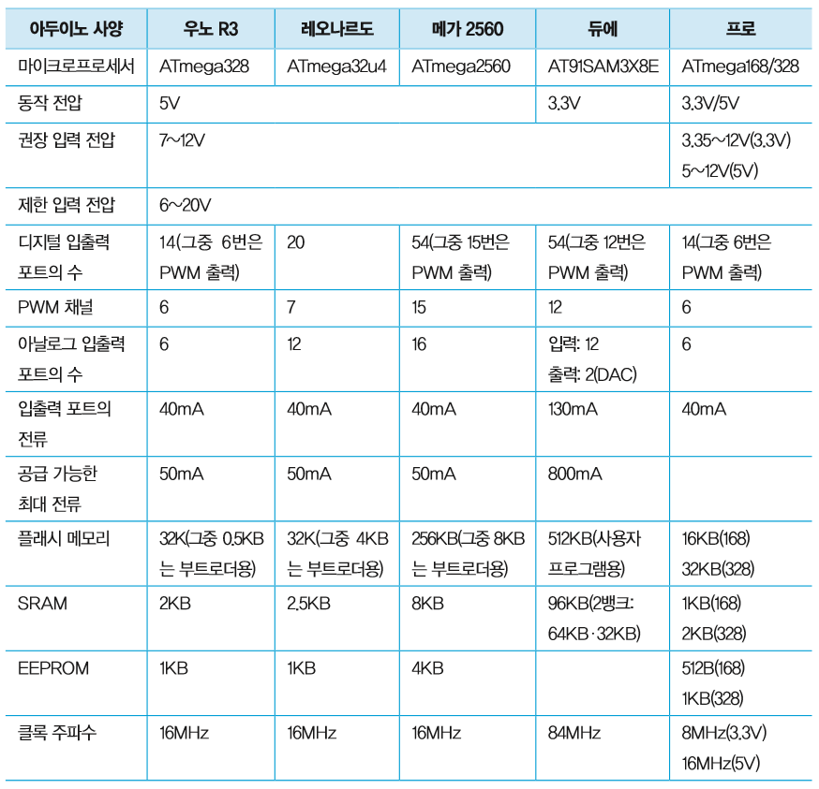
IoT 플랫폼 요구사항 – Arduino(아두이노)
아두이노 종류별 스펙

Slide 9
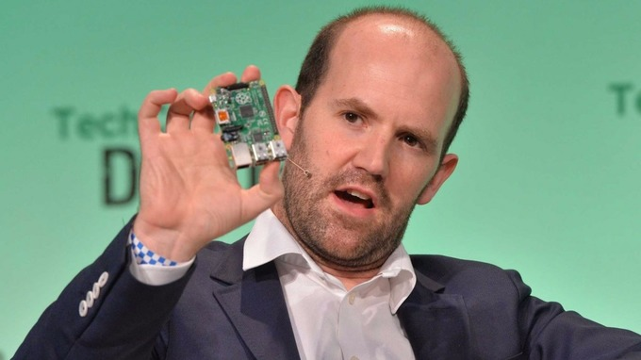
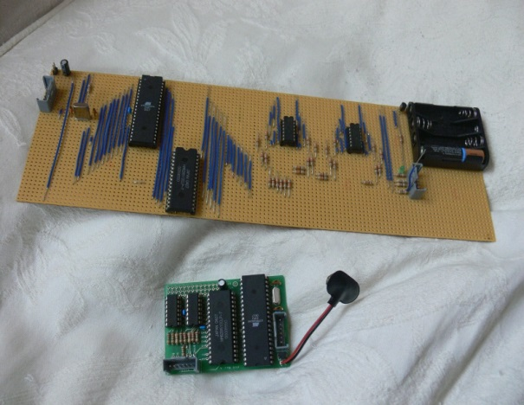
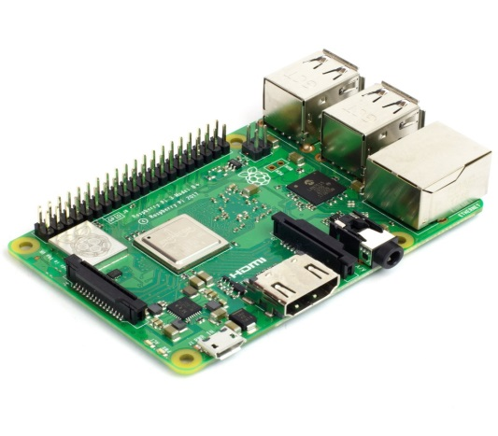
IoT 플랫폼 요구사항 – Raspberry Pi(라즈베리 파이)
Raspberry Pi(라즈베리 파이) 간단한 소개
라즈베리 파이 재단 창립자 : Eben upton(에반 업톤)1)
BBC Micro에서 영감을 받은 교육프로젝트로 시작
2012년 2월 29일에 판매시작
영국 내 판매 웹사이트 두 곳 (Farnell, RS Components)
1세대부터 3세대까지 지속적으로 판매
현재 3세대 모델 중에서 B+가 최신
1) 위키백과 한글 : 라즈베리 파이 2019년 4월 11일

Slide 10
IoT 플랫폼 요구사항 – Raspberry Pi(라즈베리 파이)
Raspberry Pi(라즈베리 파이) 종류와 스펙
종류 | SoC | CPU | GPU | 메모리 | 네트워크 | USB 2.0 | GPIO
3M B+ | Broad com BCM2837B0 Soc | 1.4GHz ARM Cortex-A53 MP4 | Broad com Video Core IV MP2 400 MHz | 1GB | EWB | 4포트 | 44핀
3M A+ |  |  |  | 512MB | EB | 1포트 | 40핀
3M B | … | … |  | 1GB | EWB | 4포트
2M B | … | … | Broad com Video Core IV MP2 250 MHz |  | 이더넷(E)
1M B+ | Broad com BCM 2835 Soc | 700 MHz ARM1176JZF-S CPU |  | 512MB
1M B |  |  |  | 256MB |  | 2포트 | 26핀
1M A+ |  |  |  |  | X | 1포트 | 40핀
1M A |  |  |  |  |  |  | 26핀

Slide 11
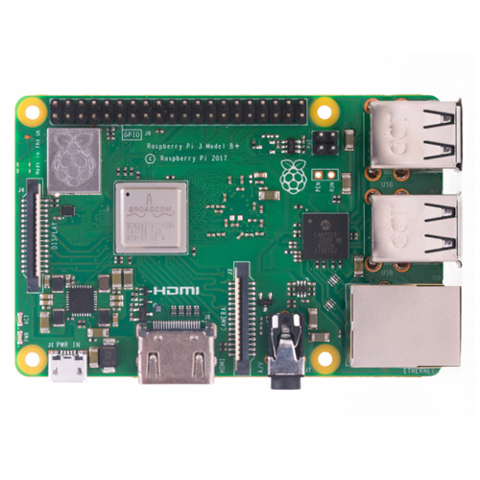

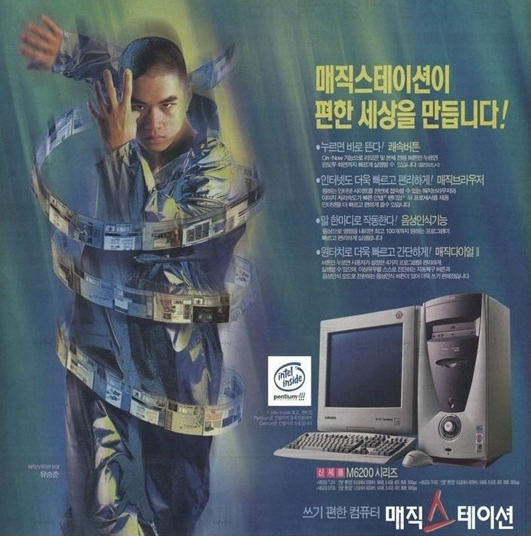
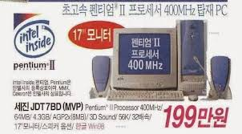
IoT 플랫폼 요구사항 – Raspberry Pi(라즈베리 파이)
Raspberry Pi(라즈베리 파이) 종류와 스펙
스펙비교 (라즈베리 파이 3 b+ vs 90년대 팬티엄3급 컴퓨터)
스펙 | 라즈베리 파이3 B+ | 컴퓨터
CPU | 1.4GHz | 600MHz ~ 1.2GHz
RAM | 1Gb | 64Mb
HDD | SD card에 따라 다름 | 8Gb ~ 16Gb
GPU | 400MHz | 8Mb ~ 16Mb

Slide 12





IoT 플랫폼 요구사항 – Raspberry Pi(라즈베리 파이)
Raspberry Pi(라즈베리 파이) 개발 환경
OS지원 : 여러 운영체제 지원
“임베디드 리눅스”를 주로 활용한다고 하는 이유
자체 개발된 리눅스 기반의 라즈비안(2012)이 초기 제품부터 적용되어
라즈베리 파이로 제작된 기존의 여러 제품들과 호환성이 높기 때문2)
2) 이보다 강할 수는 없다! 라즈베리파이 Model B+ 응용사례 소개 웨비나 다시보기 https://www.youtube.com/watch?v=7FnfIsgyBJE

Slide 13
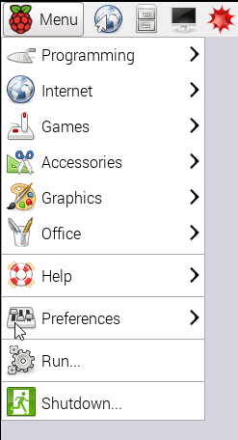
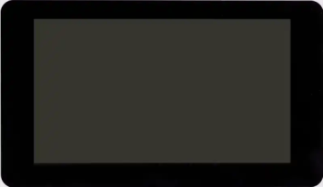

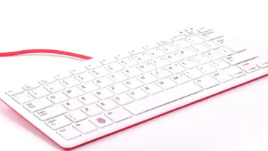
IoT 플랫폼 요구사항 – Raspberry Pi(라즈베리 파이)
Raspberry Pi(라즈베리 파이) 개발 환경
라즈비안
운영체제 활용 : 라즈베리 파이 같은 마이크로 컴퓨터는 싱글보드 마이크로 컨트롤러에 비해 운영체제 활용, 다양한 액세서리 활용 등 개발환경에 있어 높은 자유도를 제공한다.
개발 : JAVA, Mathematica, Python
Scratch, Sonic Pi(사운드 코딩),
Geany(텍스트 편집기) 등
응용 : VNC 원격 제어 (컴퓨터, 휴대폰)

Slide 14
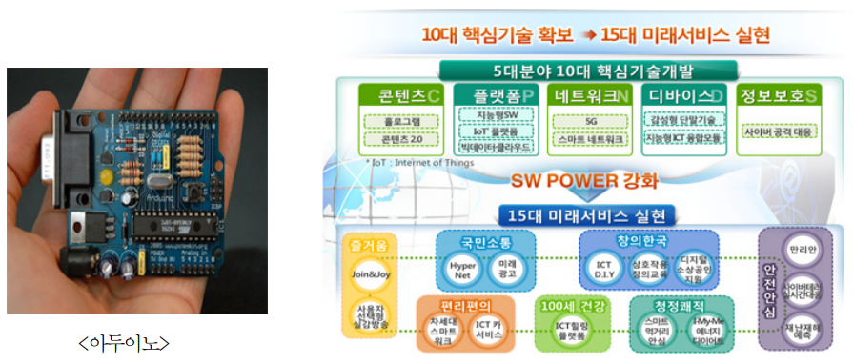
IoT 플랫폼 현항 - 아두이노
기술 동향
아두이노와 ICT R&D 중장기전략 10대 핵심기술, 15대 미래 서비스
출처: 위키피디아, 미래창조과학부 <ICT R&D 중장기전략 10대 핵심기술, 15대 미래 서비스>

Slide 15
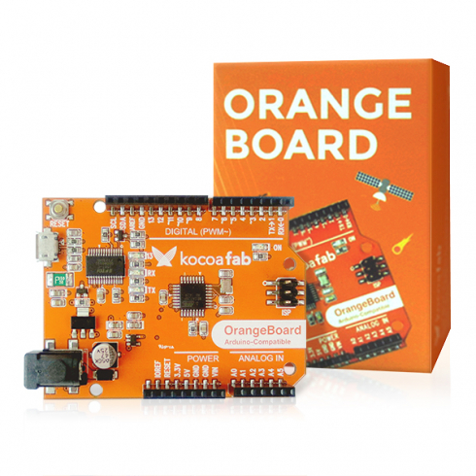
IoT 플랫폼 현항 - 아두이노
경쟁사
한국형 아두이노 오렌지 보드
가격 | 2만원대
장점 | 저가 경쟁력있는 가성비 Arduino Uno와 100% 호환 한글 메뉴얼
마이크로컨트롤러 | ATmega328P
전압 | DC 5V
디지털 입/출력 핀 | 14EA
아날로그 입력 핀 | 6EA
플래쉬 메모리 | 32KB
클럭속도 | 16MHz

Slide 16
IoT 플랫폼 현황 – OSHW
기술 동향
하드웨어 오픈소스 시대3)
기술적 진입장벽이 높았던 하드웨어 프로그래밍
단일 조립기판, 활용도 높은 설계, 하드웨어 성능 향상
비전문가의 활동 영역이 높아졌음
OSHWA(Open Source Hardware Association)
라이선스
- 제품을 만든 개인이나 회사는 기존 설계자가 제조, 설계, 판매, 보증을 한 사실을 암시하지 말 것
- 기존의 상표를 사용하지 말 것
프로젝트 리스트
- 3D 프린팅에서부터, 예술, 교육, 전자제품, IoT, 과학, 로보틱스, 항공우주, 웨어러블 등 다양한 분야가 망라.
3) 오픈소스 하드웨어 시장의 견인차 ‘IoT의 확산’, 테크월드(2019) http://www.epnc.co.kr/news/articleView.html?idxno=82337

Slide 17
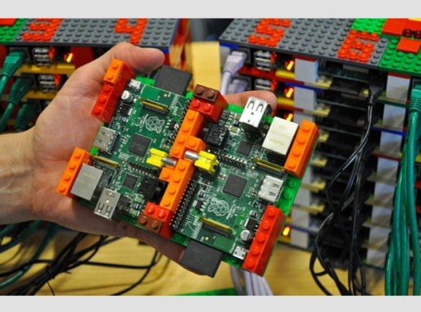
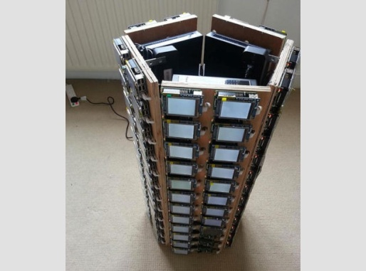
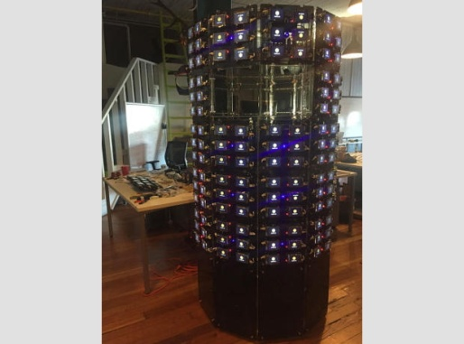
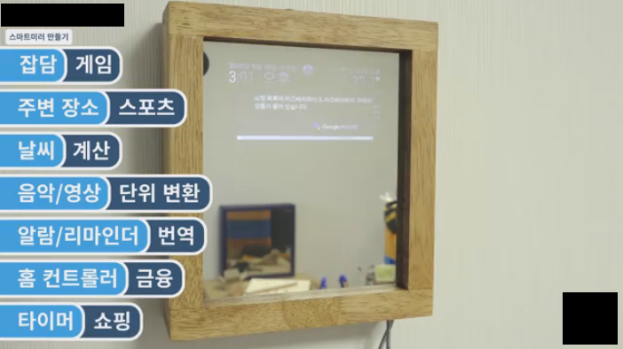
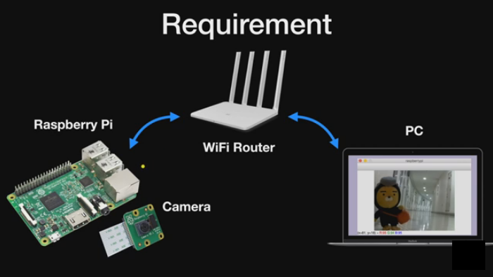
IoT 플랫폼 현황 – 라즈베리 파이
기술 동향
PC 소형화
클러스터 : 라즈베리 파이로 만드는 슈퍼컴퓨터4)
DIY(Do It Yourself), 메이커, 프로슈머 …
4) “뭉치면 세다” 놀라운 라즈베리 파이 클러스터 10선, itworld http://www.itworld.co.kr/print/103023

Slide 18
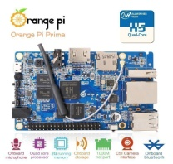
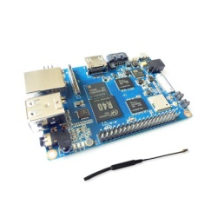
IoT 플랫폼 현항 - 라즈베리파이
경쟁사 (싱글보드 컴퓨터 시장)5)
제 품 | CPU | RAM | GPU | 기 타
Raspberry Pi 3M B+ | 1.4GHz ARM Cortex-A53 MP4 | 1GB LPDDR2 SDRAM | Broadcom VideoCore IV MP2 400 MHz | 시장 선점 but 하드웨어 성능의 확고한 우위는 없는 편
Orange Pi Prime | H5 Quad-core Cortex-A53 | 2GB DDR2 SDRAM | Mali-450 GPU | $30, 높은 메모리와 그래픽 사양 리눅스 기반의 OS 지원(라즈비안 포함)
Banana Pi M3 | Allwinner a83t Octa-core 1.8GHz | 2GB LPDDR3 | PowerVR GPU | 높은 사양 but 비싼 가격 $80내외
5) Best Raspberry Pi Alternatives, electromaker(2019) https://www.electromaker.io/blog/article/10-best-raspberry-pi-alternatives

Slide 19
IoT 플랫폼 현항
기타 IoT 플랫폼 기술 동향
사물인터넷(Internet of Things, 이하 IoT) 시장의 성장, 운영비용 의 절감, IoT 생태계 활성화를 위한 통합플랫폼의 필요성이 증대 되고 있는 추세
IoT 서비스 및 기술이 확산됨에 따라 IoT 환경에서 생성되는 다양한 데이터가 크게 증가할 것으로 예측되며, 더욱 많이 (Volume), 더욱 빠르고(Velocity), 더욱 다양하게(Variety) 데이터가 생성될 것임
IoT 데이터 분석 기술 고도화: 최근 분석 알고리즘의 고도화, 머신러닝(Machine Learning) 및 딥러닝(Deep Learning)과 같은 기술을 적용하고자 하는 시도가 매우 활발함
IoT 보안 및 개인정보보호 기술의 중요성 부각
IoT 표준과 시장 선점을 위한 노력
출처: 다양한 IoT 환경을 고려한 IoT 통합 플랫폼 기술 동향, IITP 주간기술동향, 2015. 09. 30
IoT 통합 플랫폼 중요성 커진다, 정보통신신문, 2015. 10. 02.
주간 사물인터넷(IoT) 산업 동향, 한국사물인터넷협회 정책연구팀, 2016. 06.

Slide 20
IoT 플랫폼 적용 방안
플랫폼 선정 vs 자체 개발
IoT 플랫폼 자체 개발
관점 | 장 점 | 단 점
제품 관점 | 제품 사용의 목적에 맞게 최적의 성능 구현 IoT 플랫폼 자체의 상용화 가능 플랫폼 도입 비용 절감 변화하는 사용자 요구사항에 능동적으로 대응할 수 있음 | 플랫폼 개발 비용 발생 플랫폼 유지보수 비용 발생 추가적인 프로젝트 개발 기간 소요
학생 관점 | 기계어, 커널, 운영체제, 펌웨어, PCB 설계 등 하드웨어에 관련된 많은 지식을 갖추고 있음을 어필할 수 있다. | - 플랫폼 자체 개발 수준이 낮을 경우 오픈소스를 그대로 차용한 것과 다를 바 없는 완성도를 보일 수 있다.

Slide 21


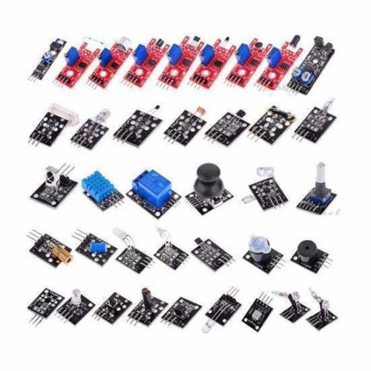
IoT 플랫폼 적용방안
기술적인 측면6)
아두이노 : 마이크로 센서에 특화
신체, 거리, 온도, 빛을 감지하는 데 유용한 툴
상대적으로 작은 크기, 적은 전력소모
환경, 교통, 헬스 케어 등 센서에 방점을 두거나
중앙처리서버(컴퓨터)를 따로 마련한 프로젝트
라즈베리 파이 : 마이크로 프로세싱(컴퓨팅)에 특화
인공지능 탑재 가능
클러스터 구축 가능 - 작은 데이터 서버로써 활용도
영상, 사운드, 데이터, 고도의 공학적 계산 등을
처리해야 하는 프로젝트
졸업작품 개발 투입 인력: 홍길동
일정: 2020년 2월 경
6) 아두이노와 라즈베리 파이의 차이점, Seoul Wiz(2015), https://www.youtube.com/watch?v=81i_K0cF3q4

Slide 22
IoT 플랫폼 적용방안
예산적인 측면
아두이노 정품 가격 : 아두이노 우노 (26,500 원)
아두이노 센서 키트 (22,000 원)
라즈베리 파이 정품 가격 : 라즈베리 파이3 B+ (40,000 원 내외)
(모니터, 키보드, 마우스 등 별도 구매 X)
프로젝트의 구체적 계획에 따라
총 예산은 100,000원 ~ 300,000원 사이로 예상
졸업작품 개발 투입 인력: 홍길동
일정: 2020년 2월 경

Slide 23
IoT 플랫폼 적용방안
최종 선정(개선 사항 및 기타)
최종 프로젝트의 구체적인 윤곽이 드러나면 높은 타당도로 선정할 수 있을 것
그러나 현재 수준에서는 라즈베리 파이보다 아두이노가 적합 (프로젝트, 실습)
라즈베리 파이와 아두이노를 연동시킬 가능성
졸업작품 개발 투입 인력: 홍길동
일정: 2020년 2월 경

